Slide 1
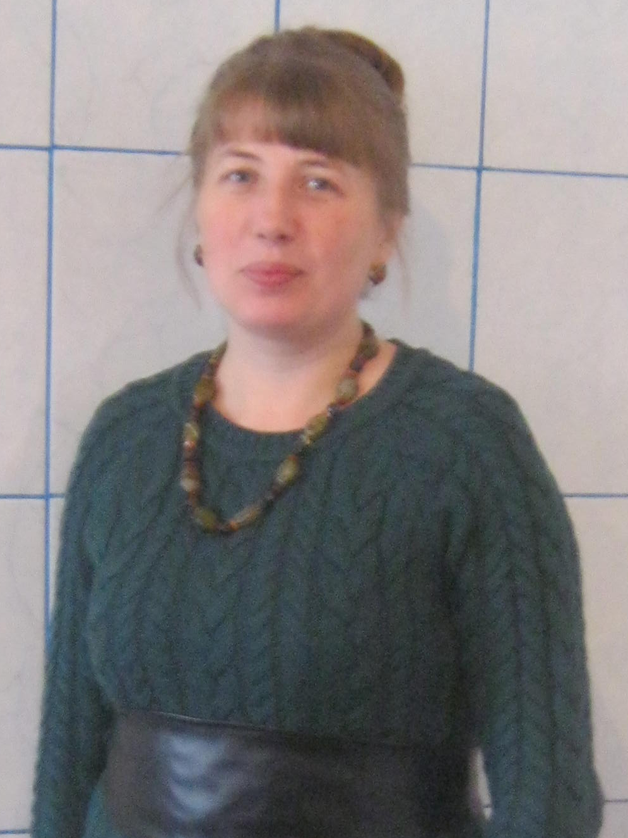
Панько Світлана Всеволодівна вчитель трудового навчання, образотворчого мистецтва та мистецтва
Кисорицького ліцею

Slide 2
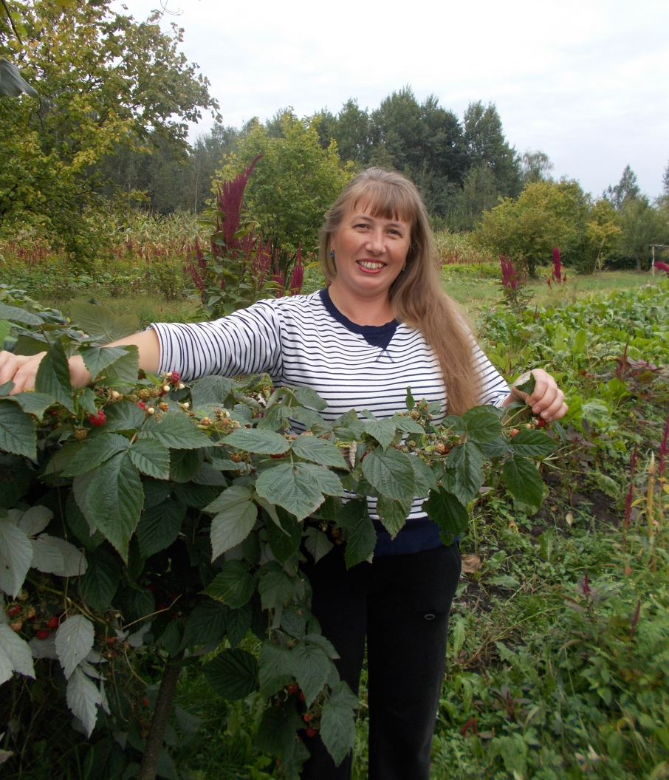
Моє життєве кредо: «Щоб зробити життя щасливим, треба любити повсякденні дрібниці»

Slide 3
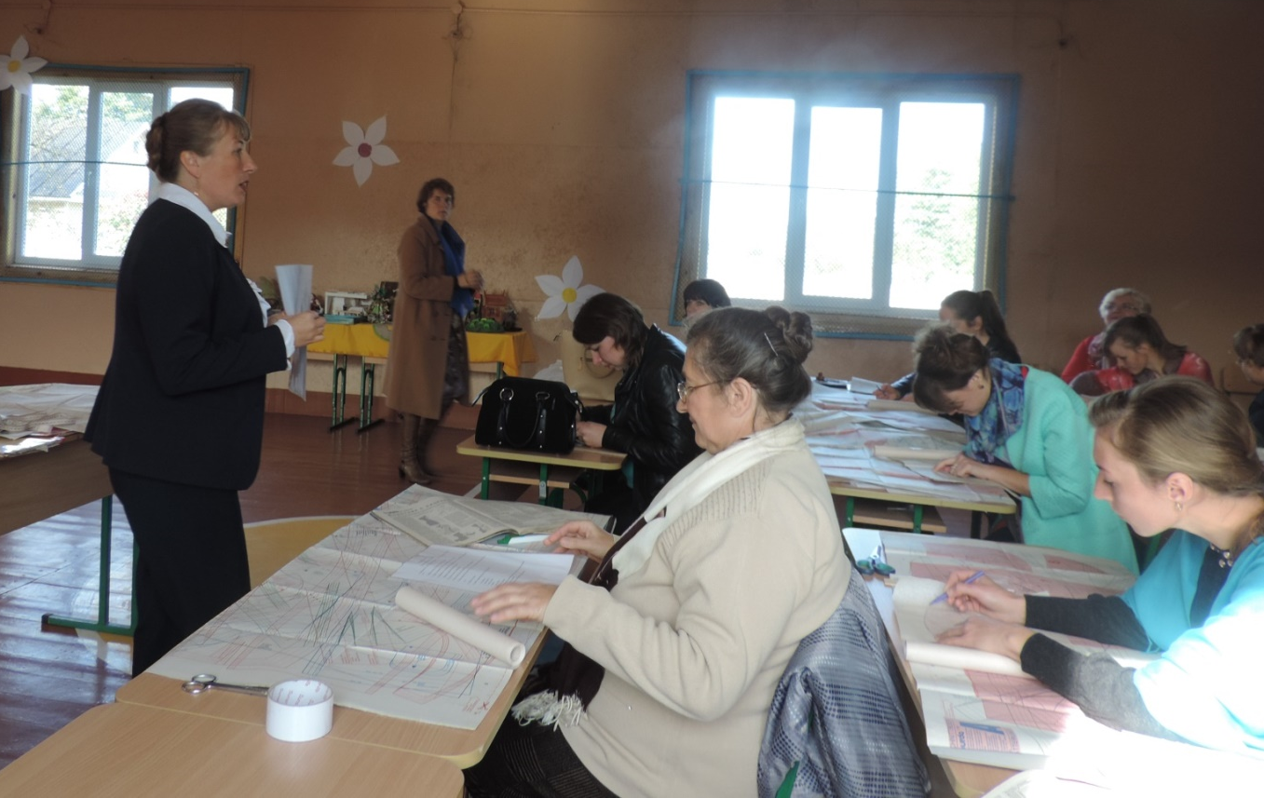
На базі Кисорицької ЗОШ І-ІІІ ст. 06.10.2016 р. проведено районне методичне об'єднання вчителів трудового навчання
Майстер-клас «Виготовлення лекал спідниці»

Slide 4
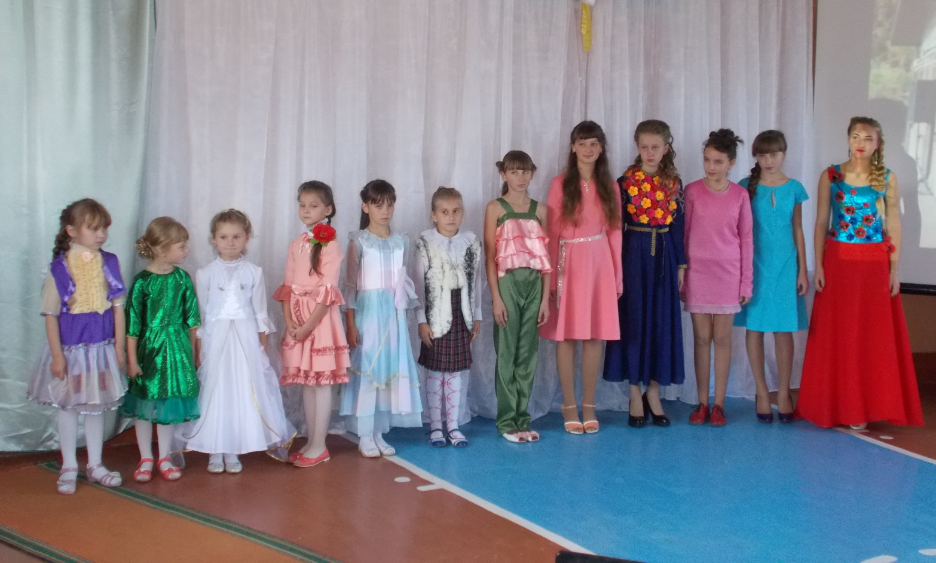
Презентація пошитих виробів вчителя Панько С.В. та учениці Козаченко М.С.

Slide 5
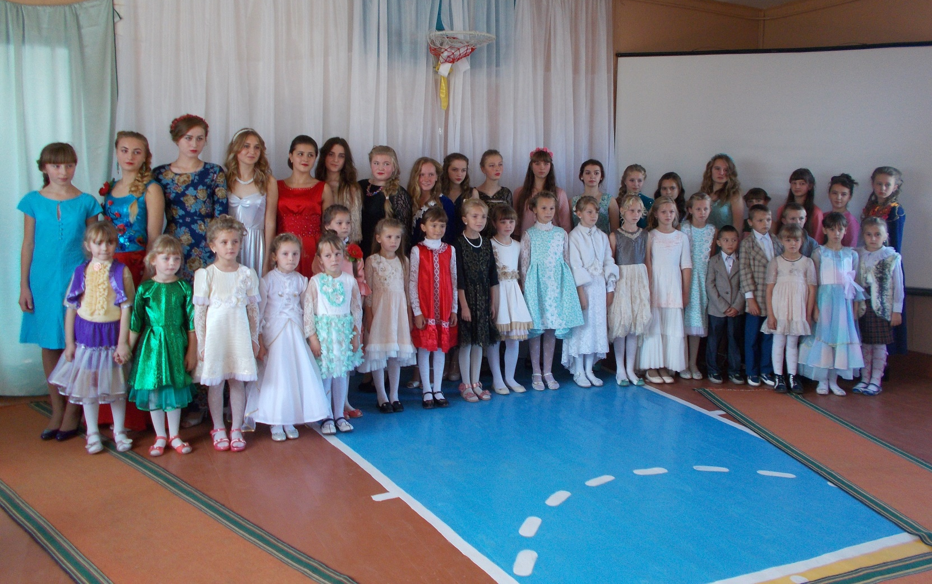

Slide 6
«Сучасні підходи до навчання освітньої галузі мистецтво»
03 квітня 2018 року проводила районний семінар в
Рокитнівській ЗОШ №3

Slide 7
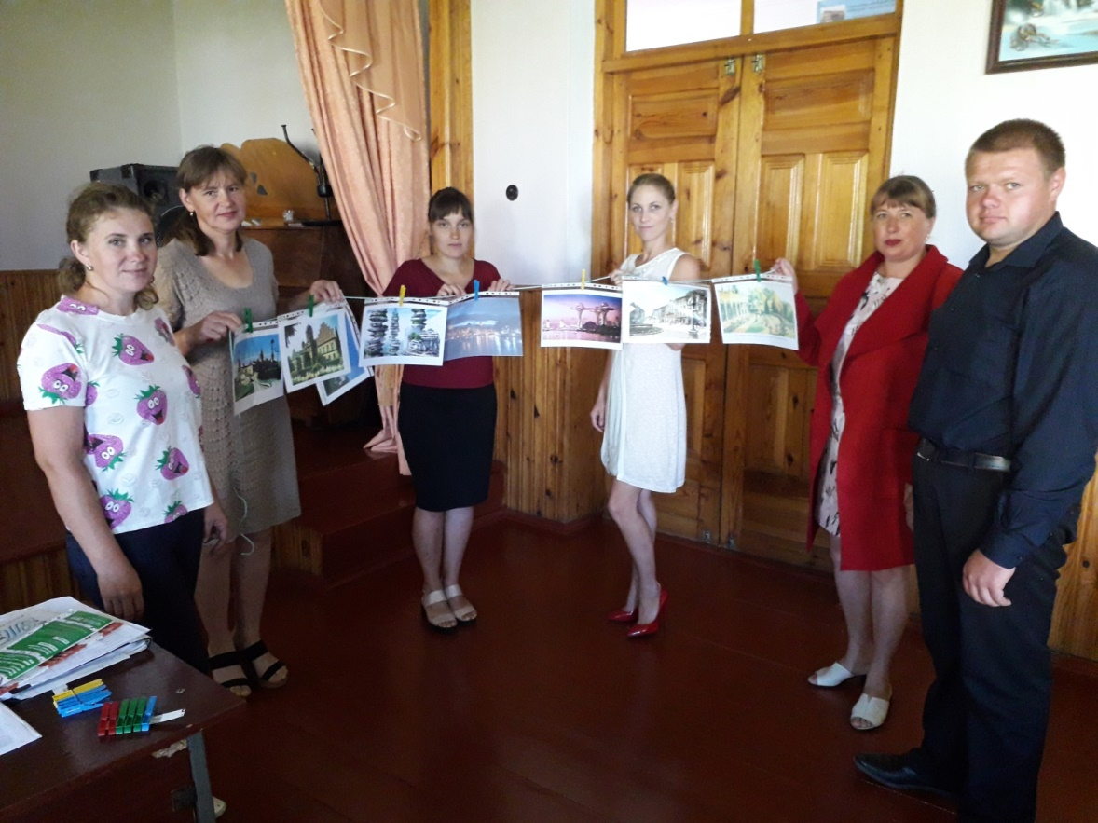
З 2013 року очолюю районне методичне об'єднання вчителів художньо-естетичного циклу

Slide 8
Була учасником та слухачем чималої кількості районних та обласних семінарів, тренінгів, методичних об'єднань тощо
З 2019 року очолюю школу молодого вчителя в Кисорицькій ЗОШ І-ІІІ ст.

Slide 9
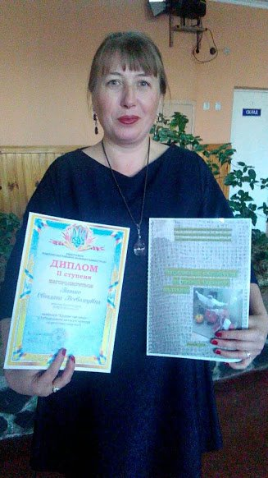
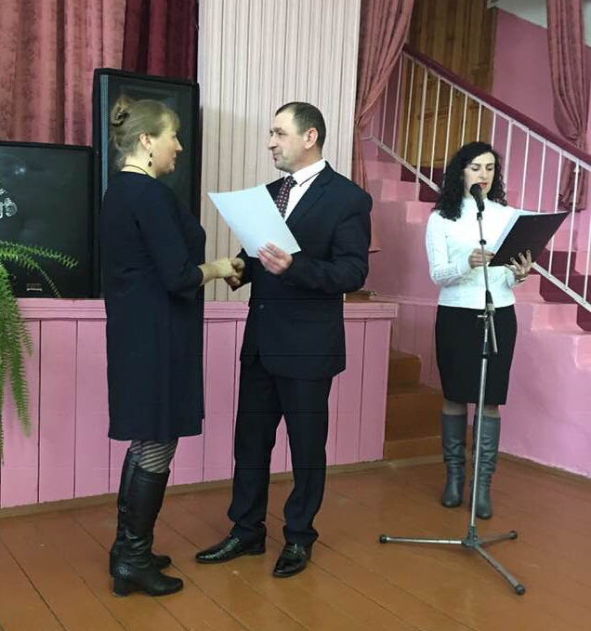
Ярмарок педагогічних ідей
«Відродження лялькарства на уроках трудового навчання» 2019р. ІІ м.

Slide 10

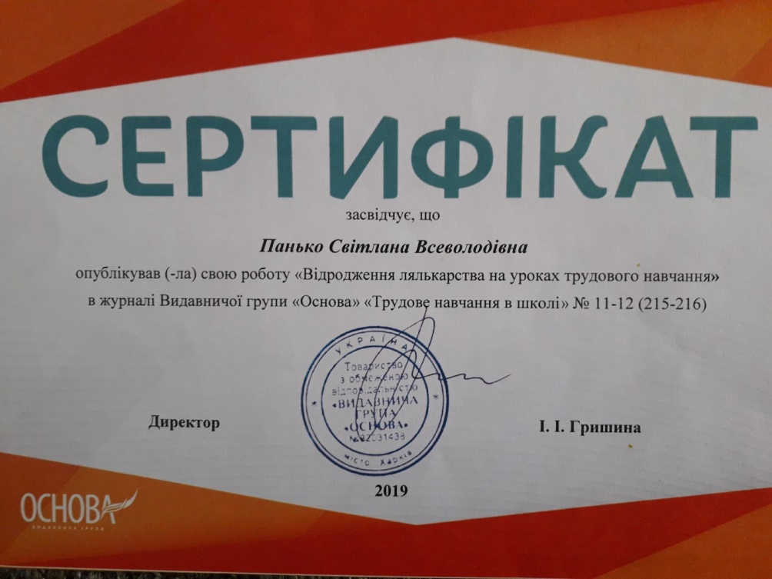
Розробка надрукована у журналі «Трудове навчання в школі»

Slide 11
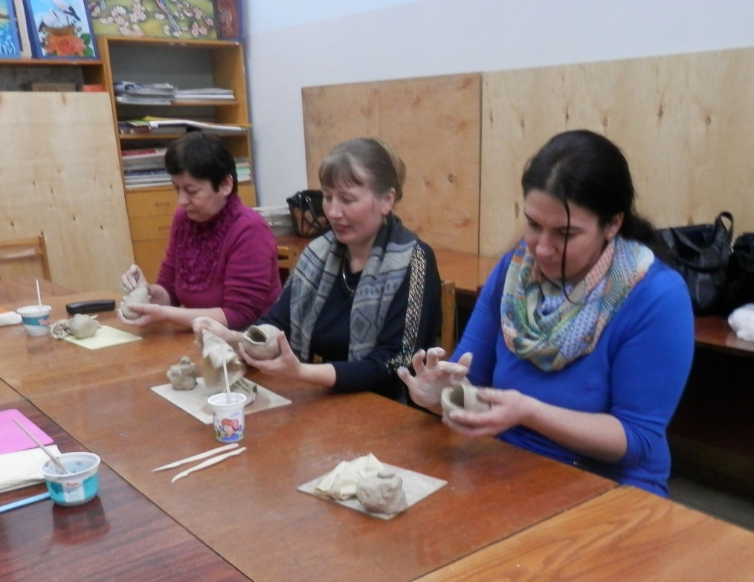
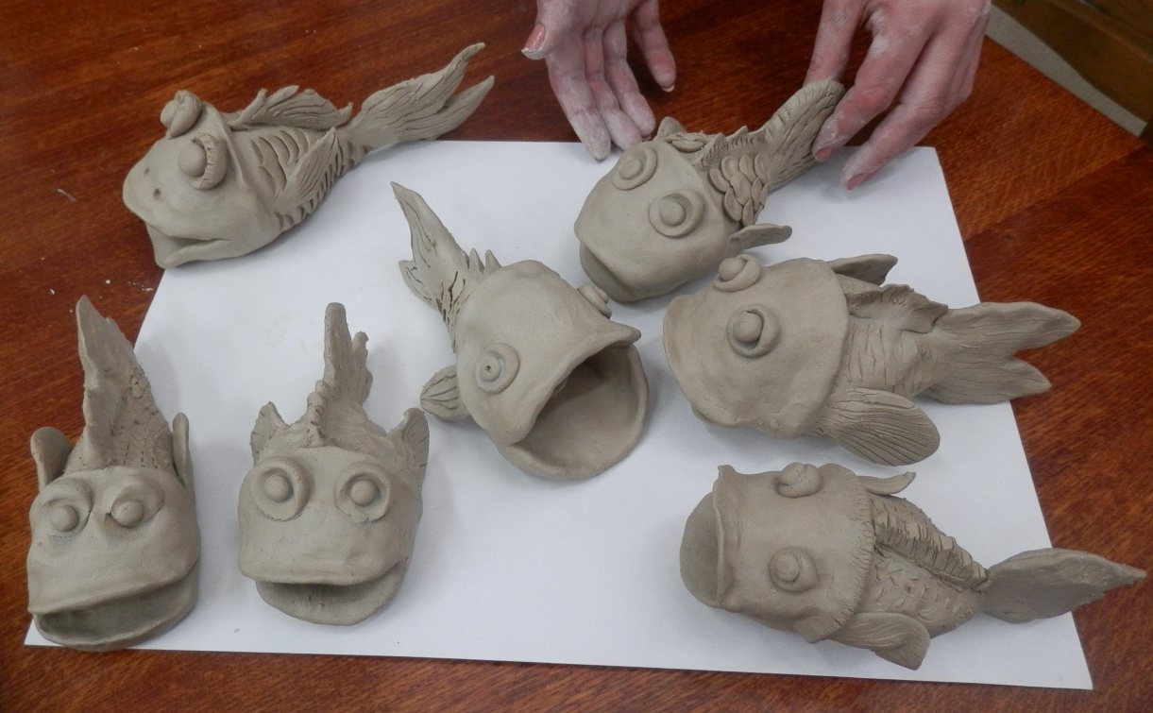
Курси підвищення кваліфікації
Участь у майстер-класі «Ліплення з глини»

Slide 12
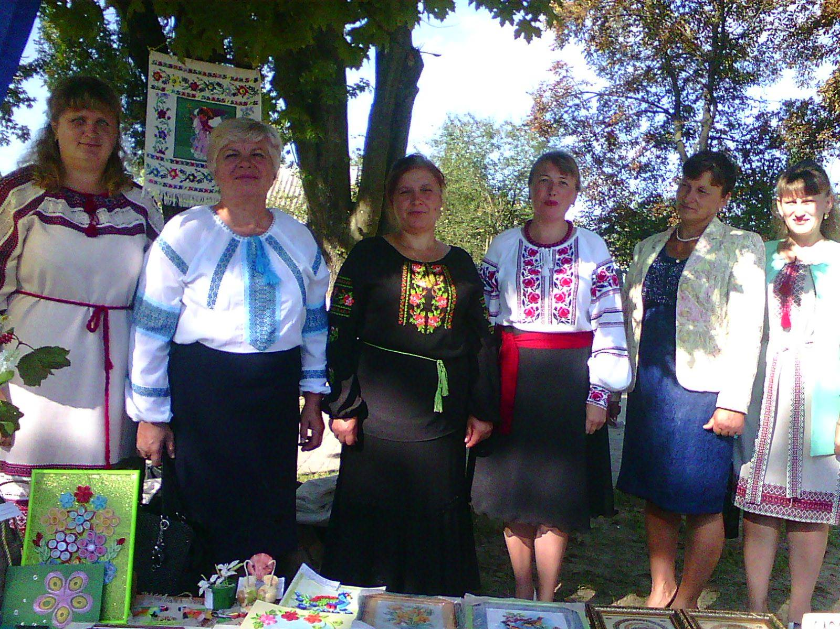
Участь у районних заходах

Slide 13
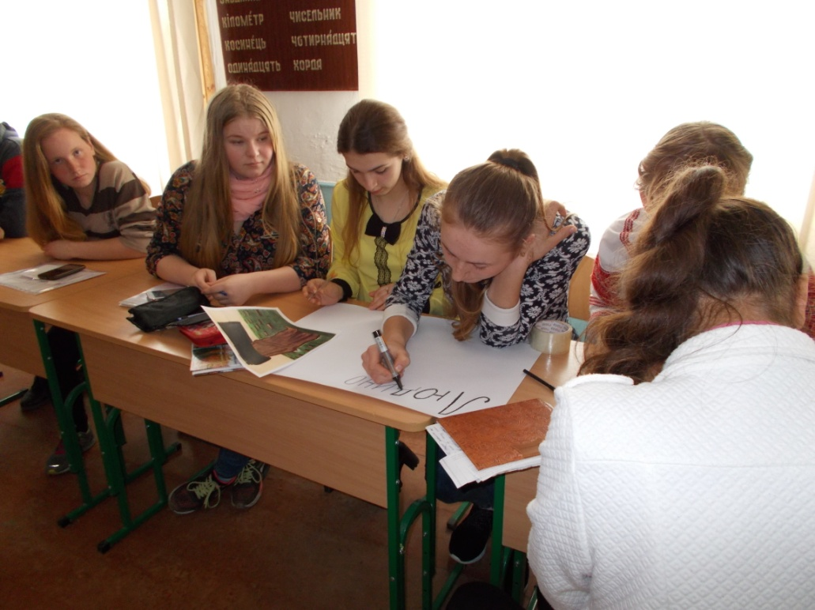
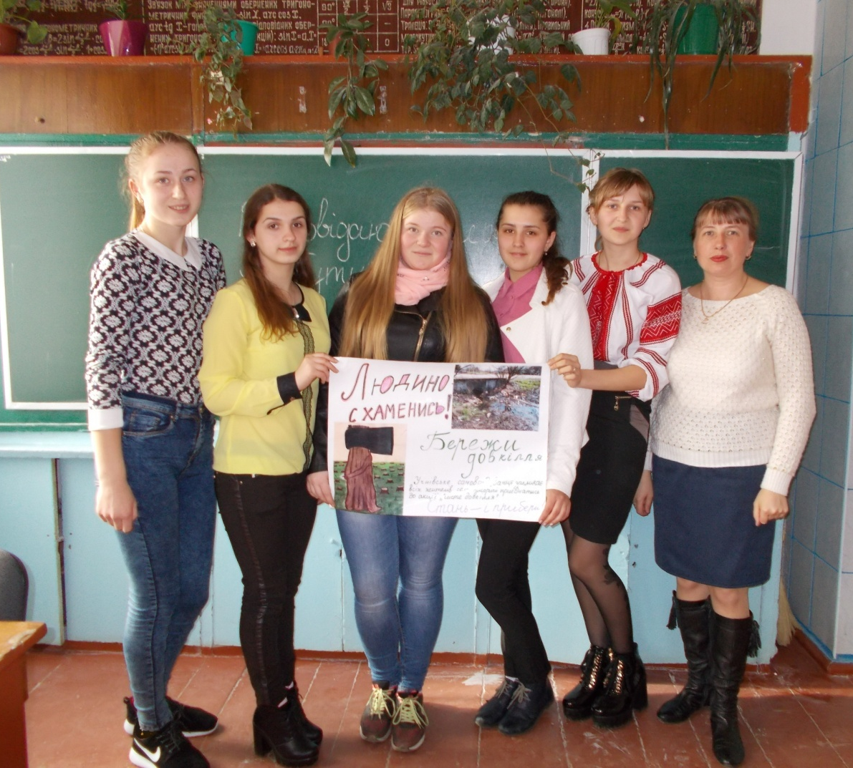
Відкритий виховний захід 2016р.
«Відповідаючи перед майбутнім»

Slide 14
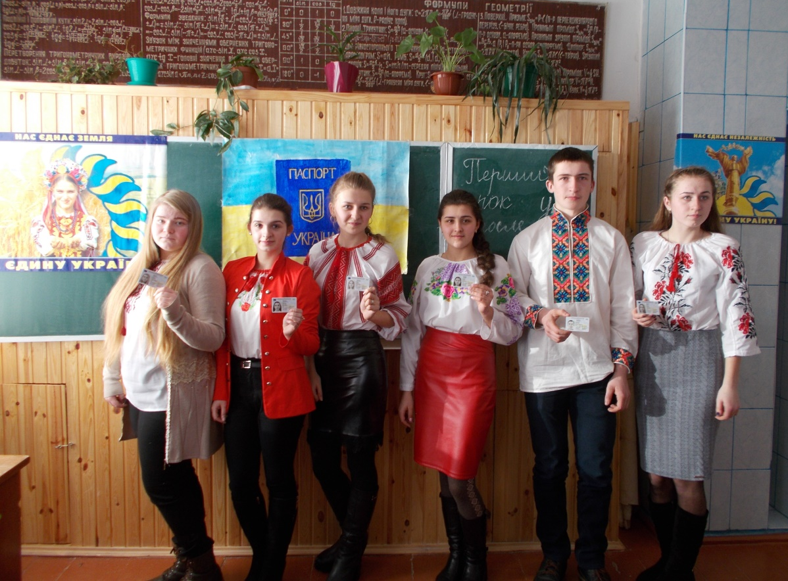
Захід присвячений повноліттю 2017р.

Slide 15
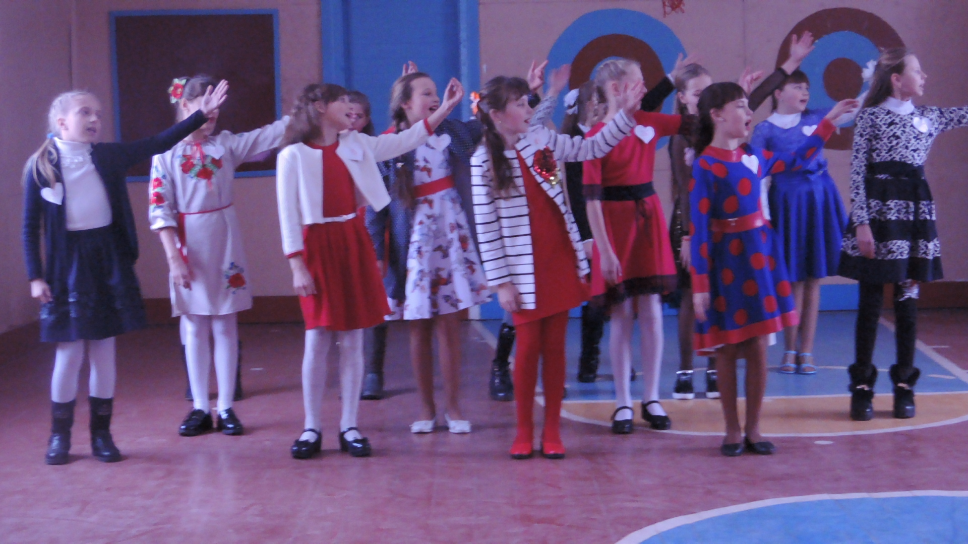
Свято «День святого Валентина»
2018р.

Slide 16
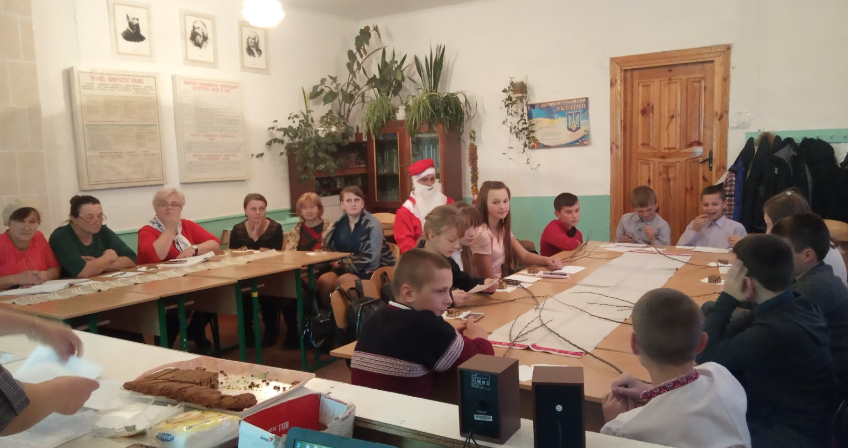
Виховна година «Християнські традиції грудня» 2019р.

Slide 17
Робота з обдарованими дітьми

Slide 18

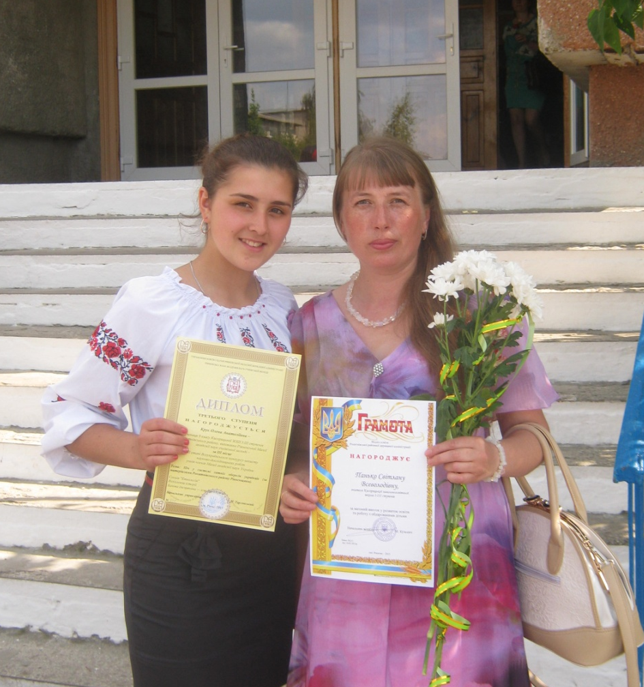
Призерка РМАНУМ Крупенко Олена Іванівна учениця 10 класу 2016 р. ІІІ м.

Slide 19

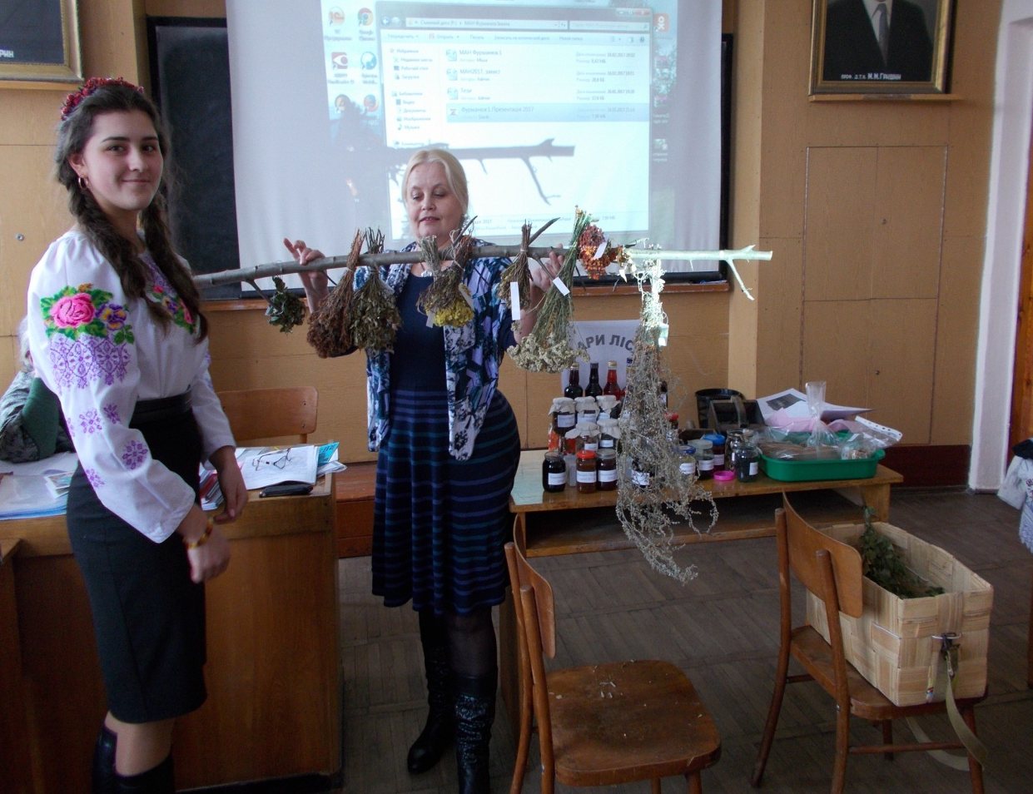
Крупенко Олена Іванівна учениця 11 класу 2017 р. ІІ м.

Slide 20
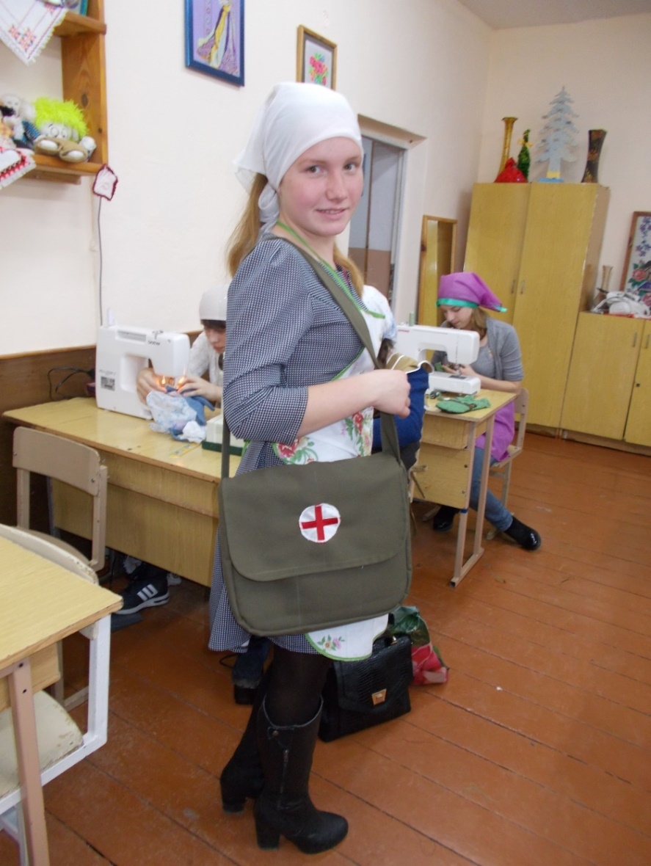
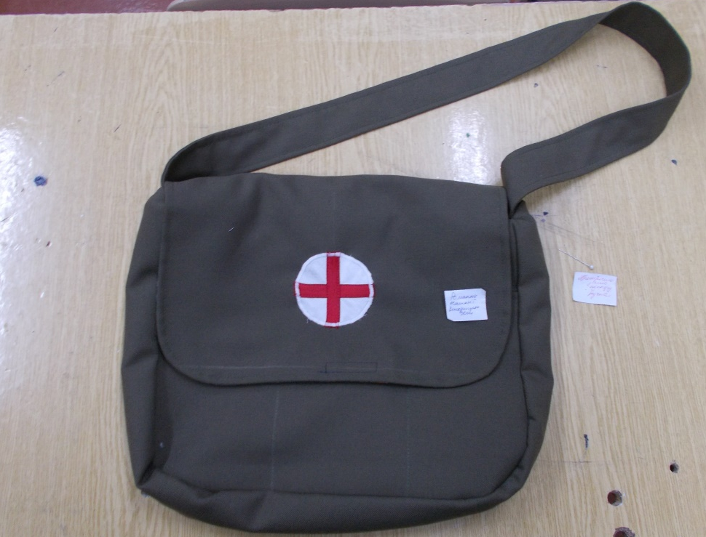
Районна олімпіада з трудового навчання 2016 р. ІІ м.
Романюк Наталія Віталіївна

Slide 21
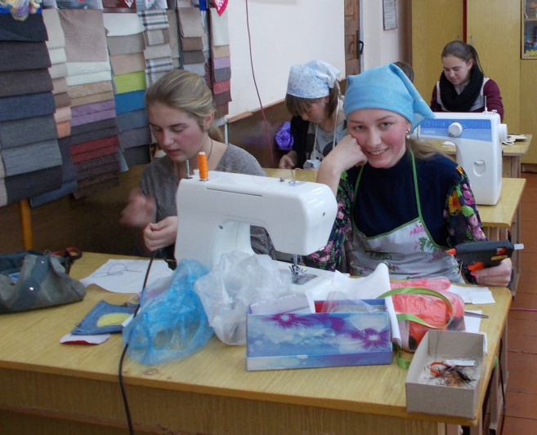
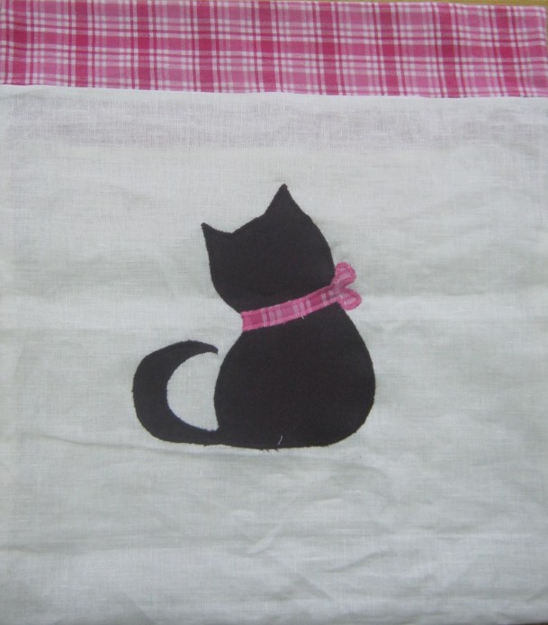
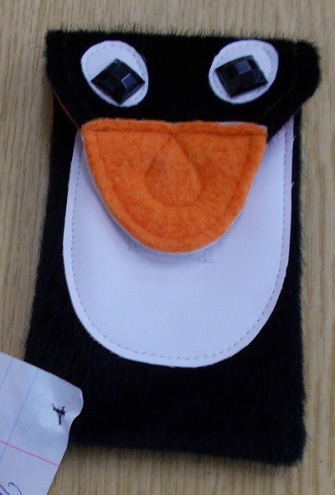
Панько Дарія Анатоліївна учениця 9 класу 2015р. І м. учениця 11 класу 2017р. ІІ м.

Slide 22
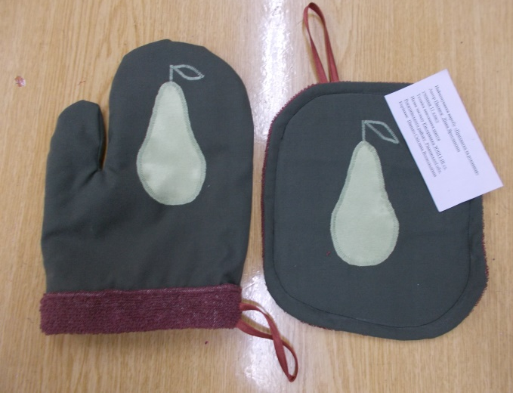
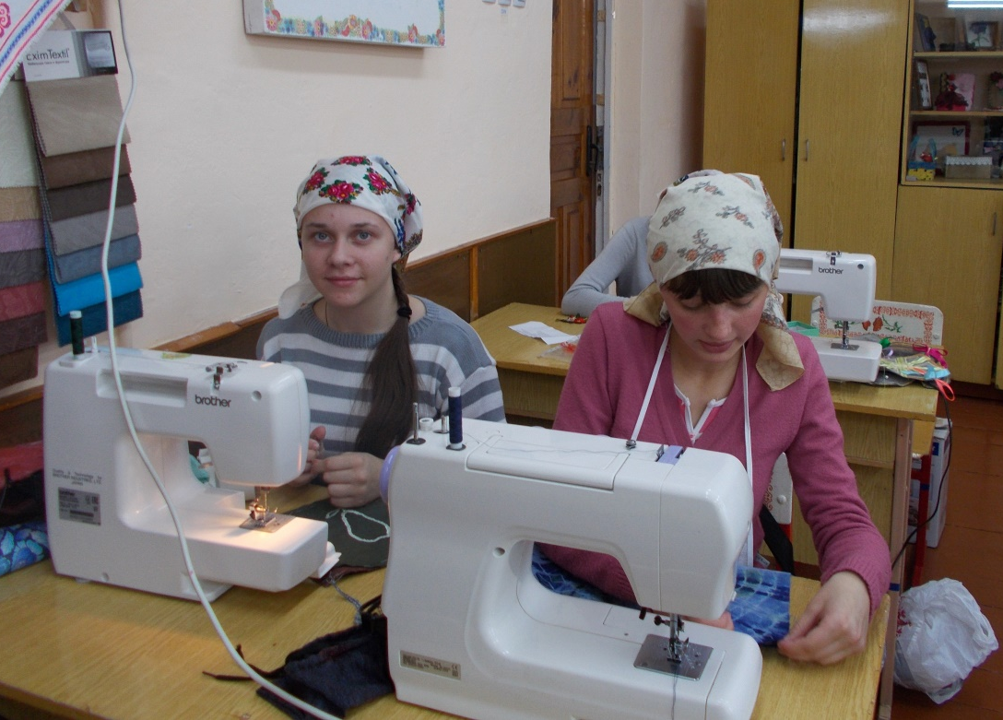
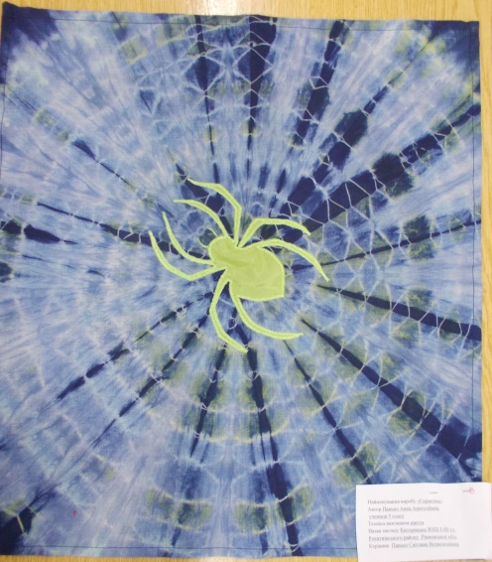
Пахнюк Діана Ярославівна учениця 11 класу 2018р. ІІІ м.
Панько Анна Анатоліївна учениця 9 класу
2018р. ІІ м.

Slide 23
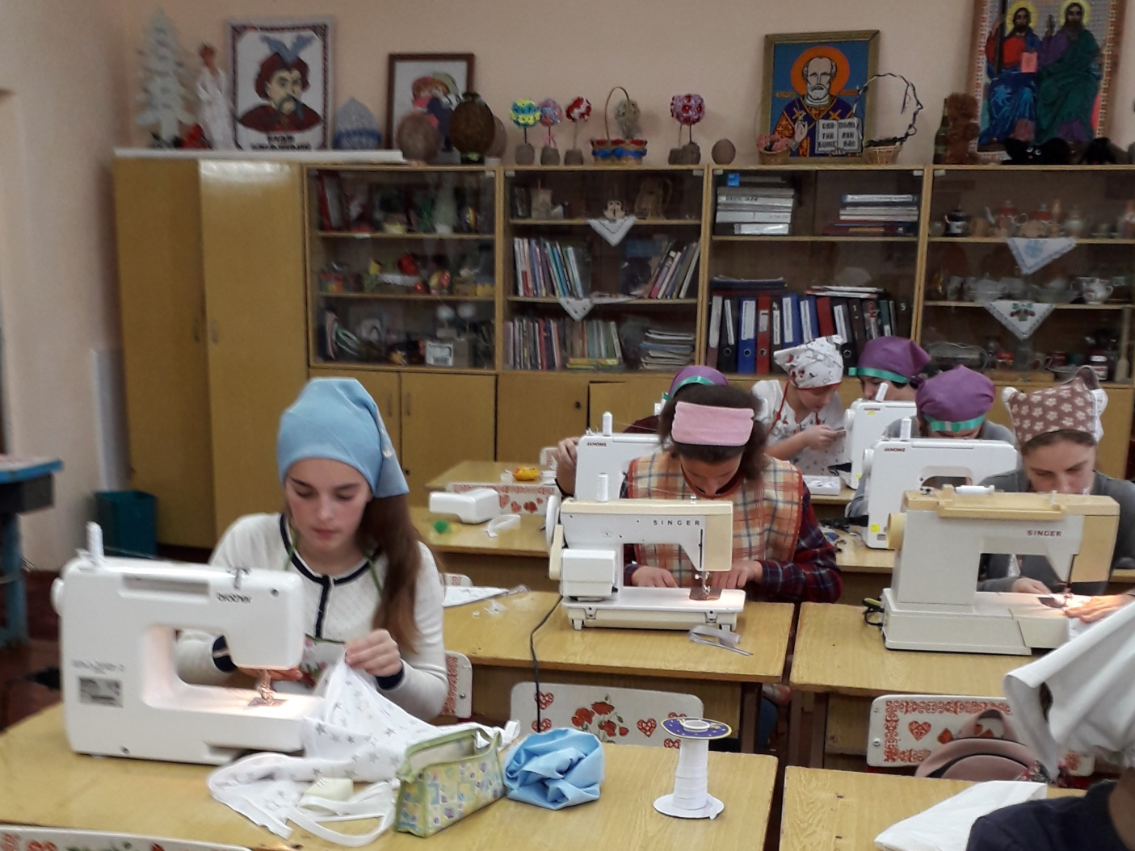
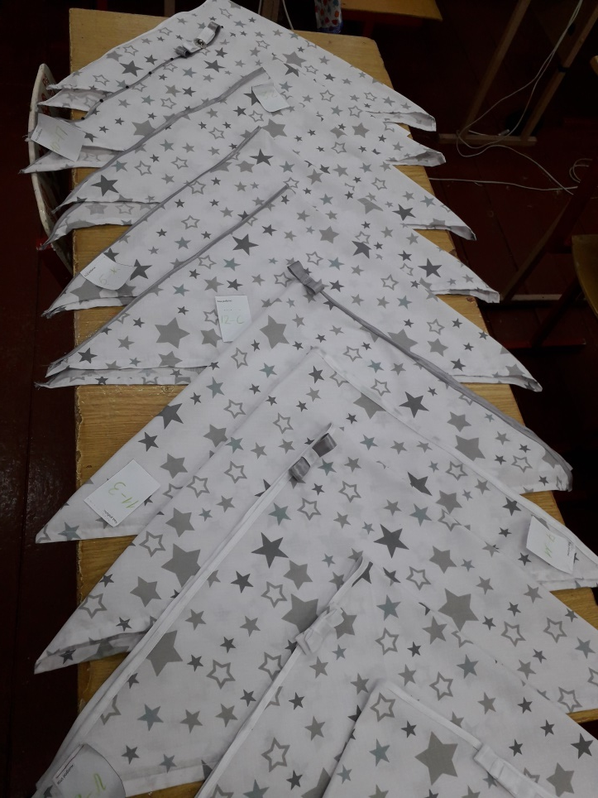
Делейчук Вікторія Сергіївна учениця 9 класу 2019р. ІІІ м.

Slide 24
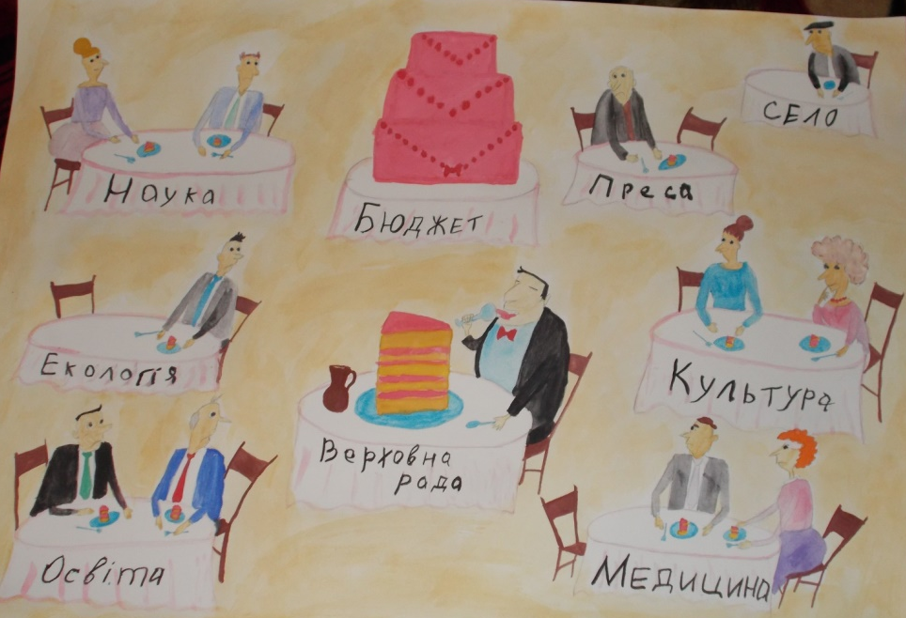
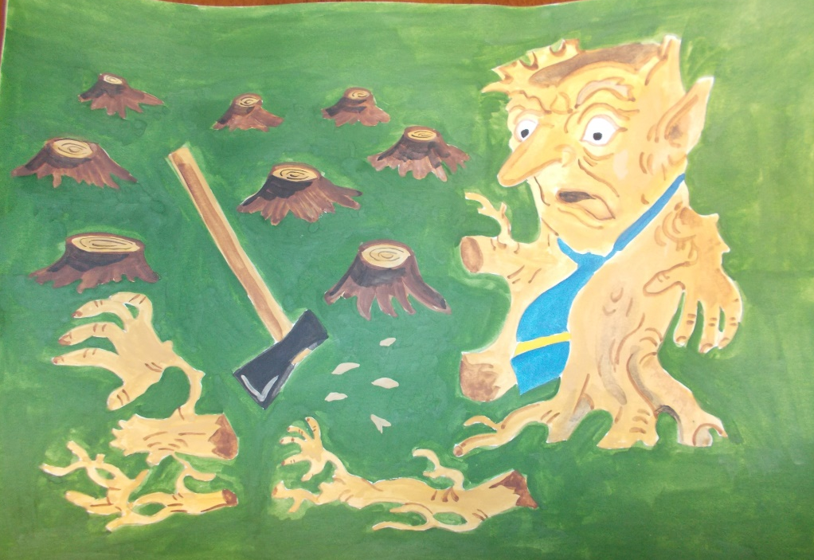
Районний конкурс малюнків
«Україна без корупції»
2016р. І м.
2017р. І м.

Slide 25
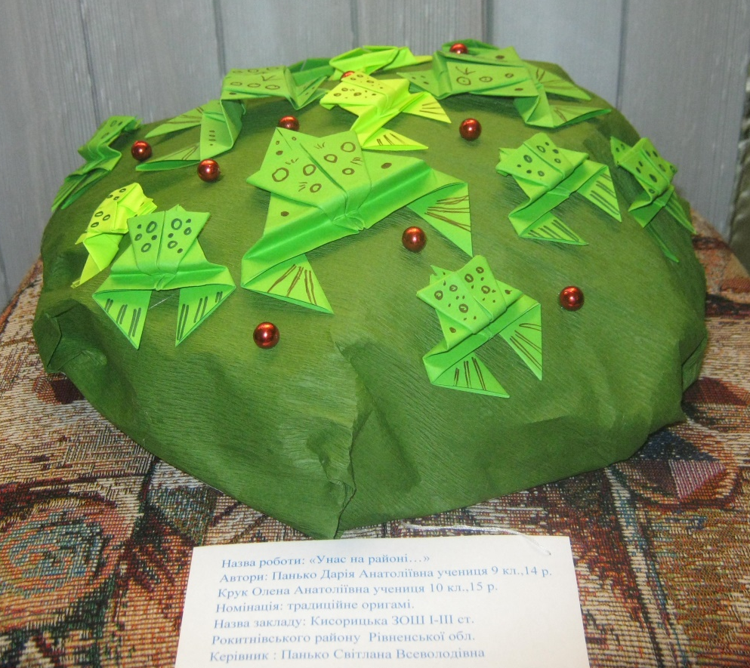
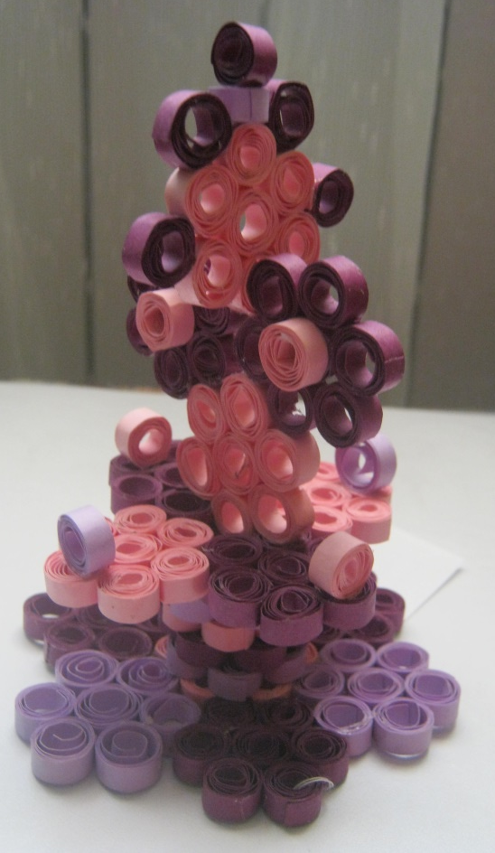
Районний конкурс «Паперовий світ» 2015р. (2) І м.

Slide 26
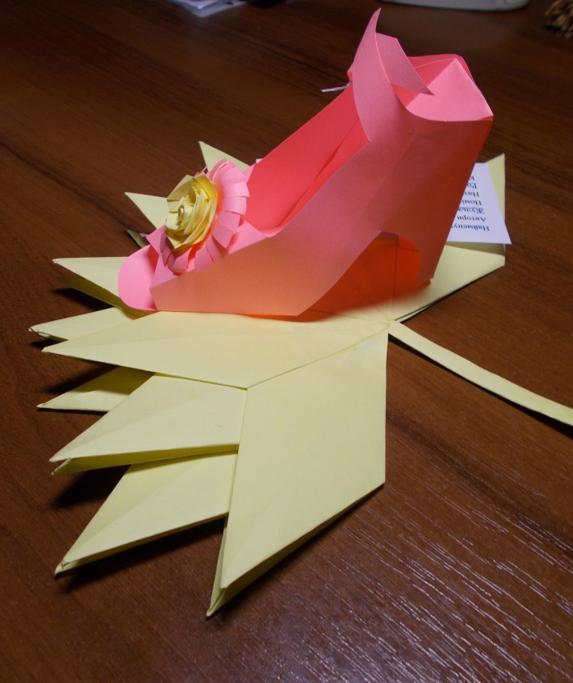
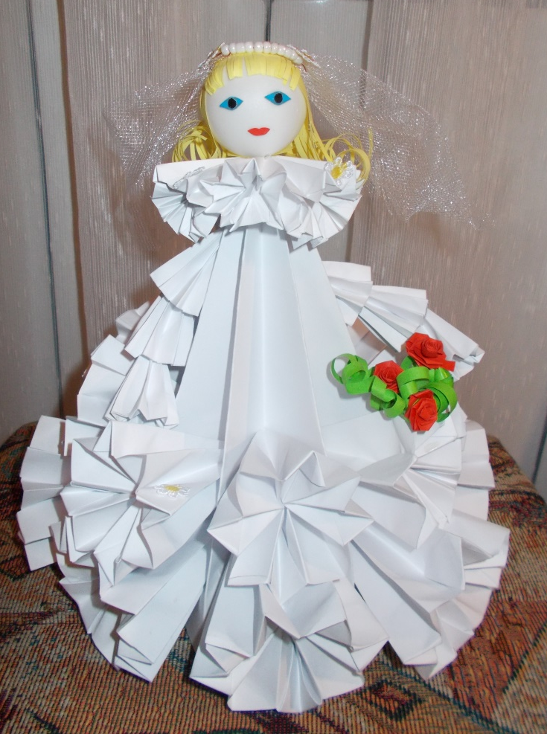
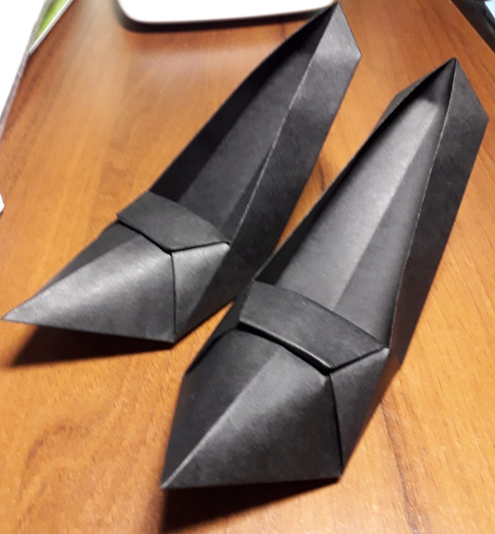
«Паперовий світ» 2016р. (2) І м. 2019р. І м.

Slide 27
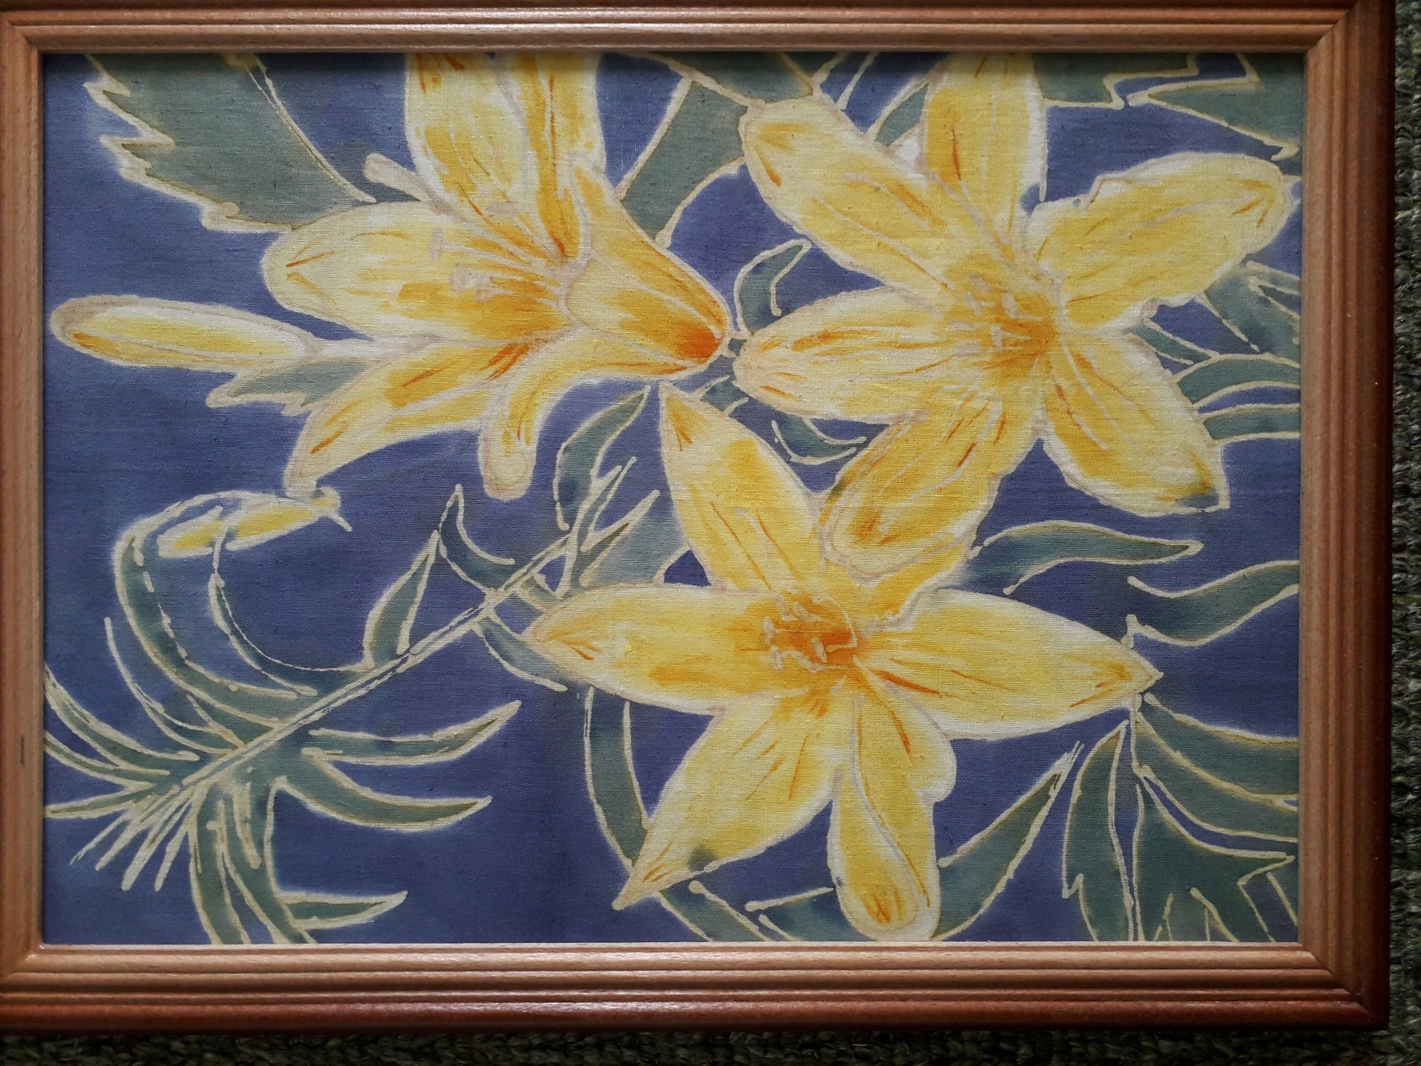
Районний конкурс «Знай і люби свій край» 2016р. І м.

Slide 28
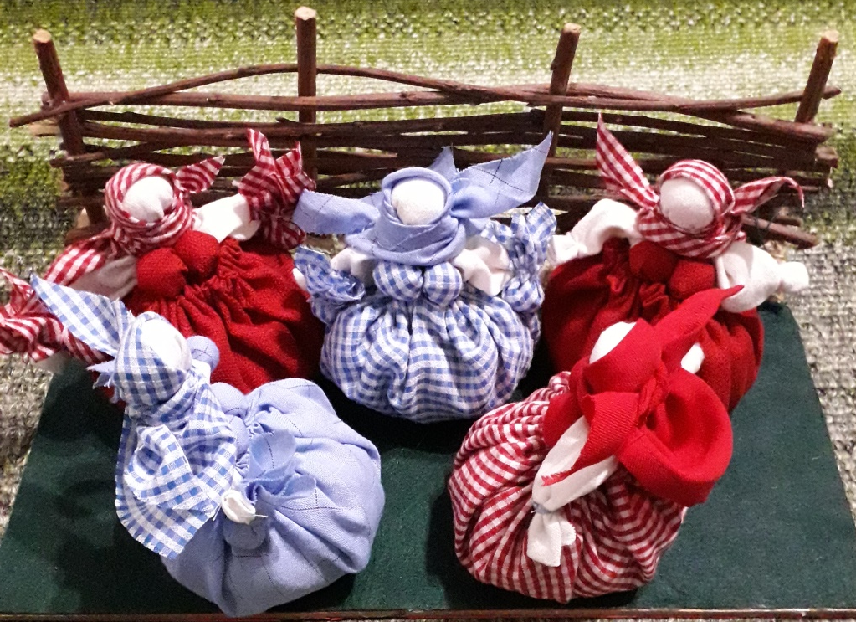
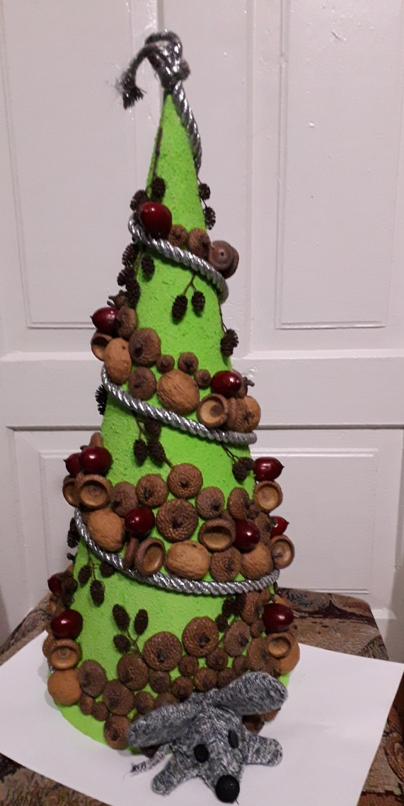
Районна новорічно-різдвяна виставка 2019р.- І м.

Slide 29
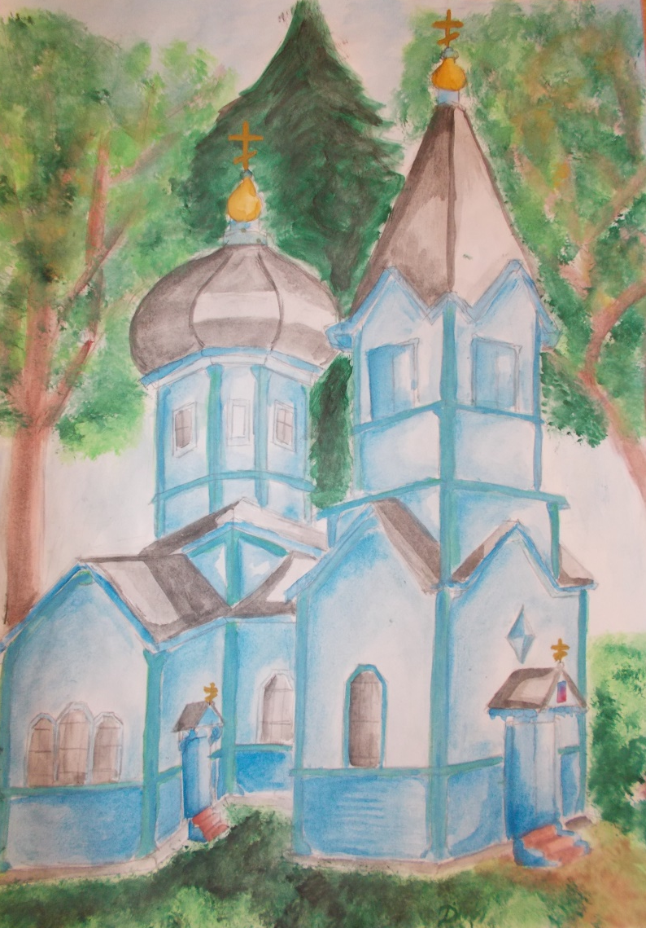
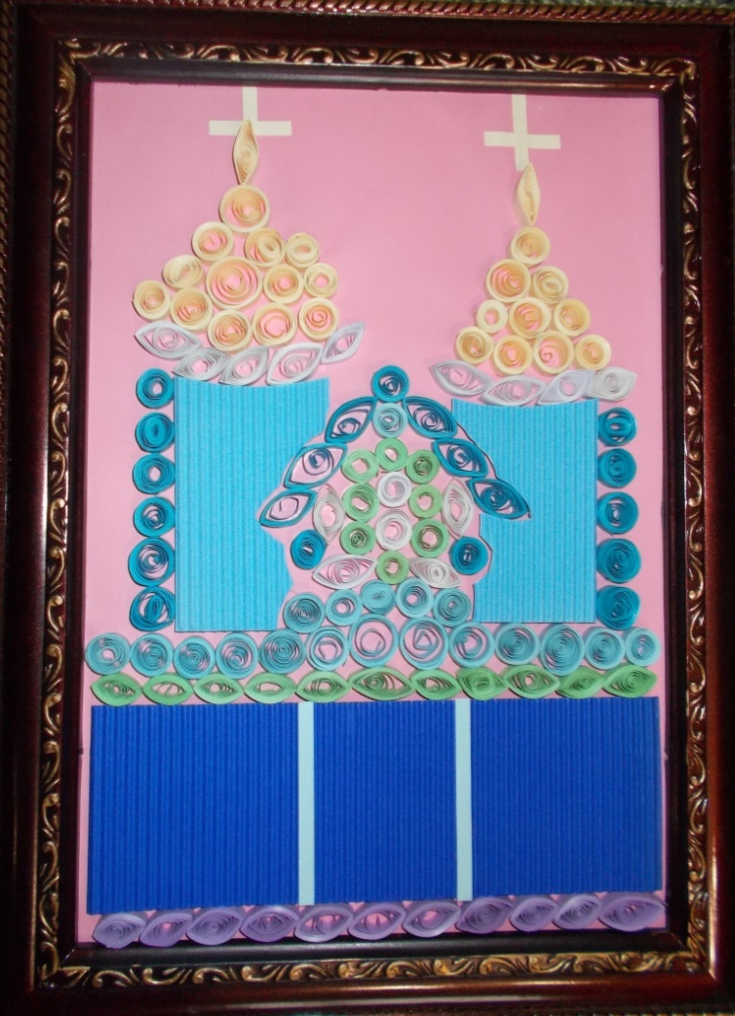
Районний конкурс
«Об`єднаймося ж, брати мої!»
2018р. (2) І м.

Slide 30
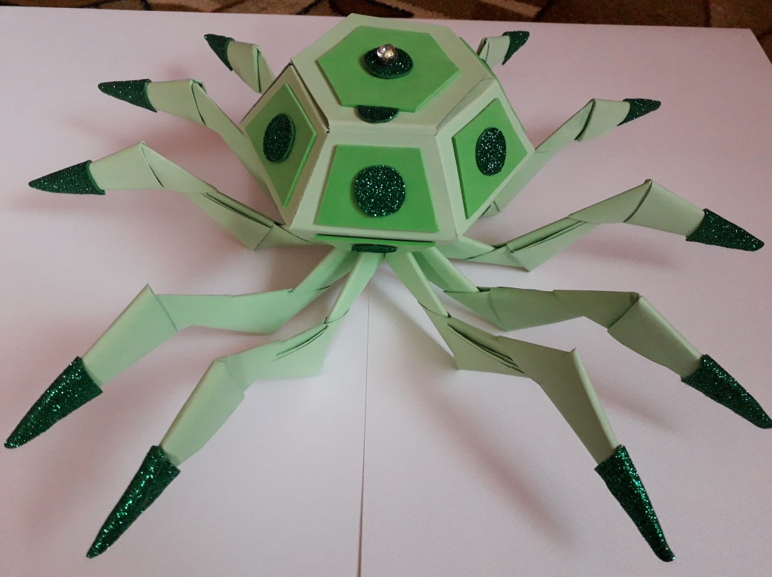
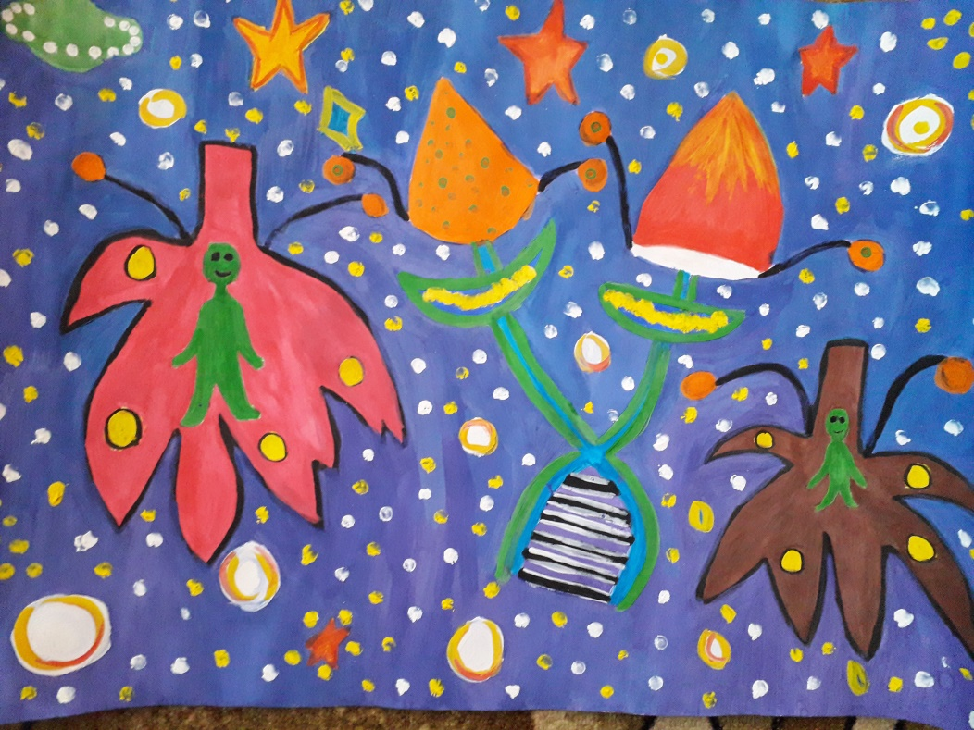
Районний конкурс «Космічні фантазії» 2020р. (2) І м.

Slide 31
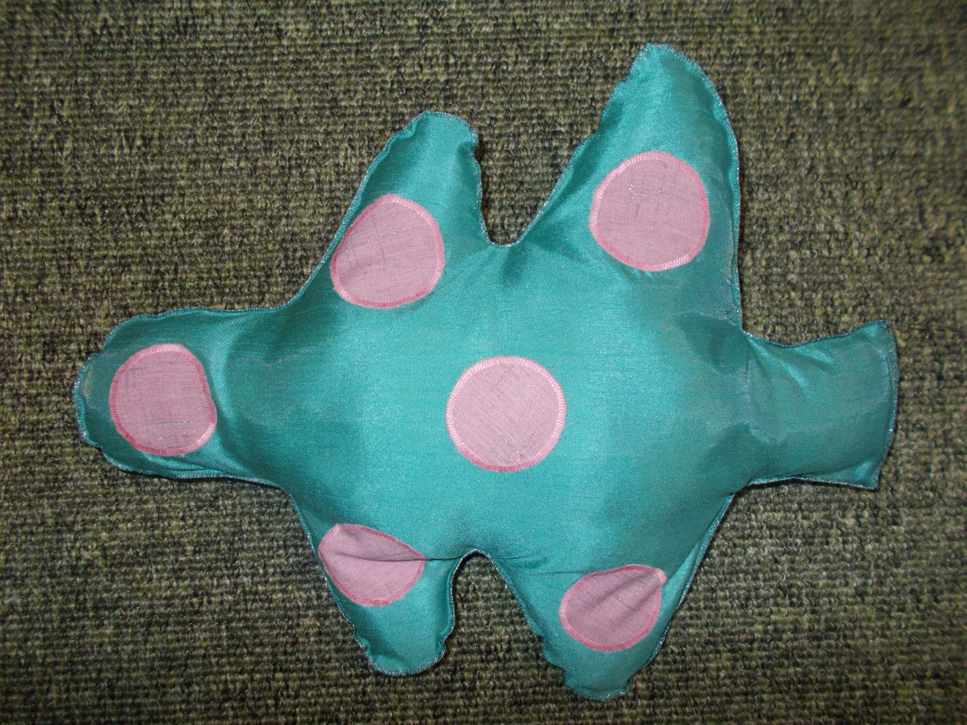
Обласна новорічно-різдвяна виставка 2019р. І м.
Декоративна подушка «Ялинка»

Slide 32
Обласна новорічно-різдвяна виставка 2020р. І м.
Сюжетна композиція
«До Ксеньки на посиденьки»

Slide 33
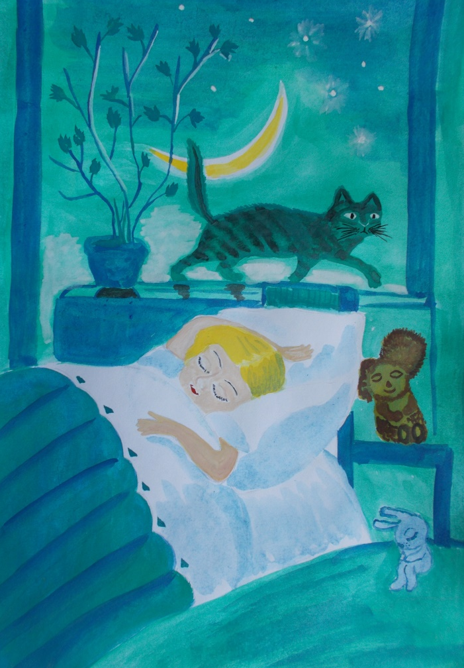
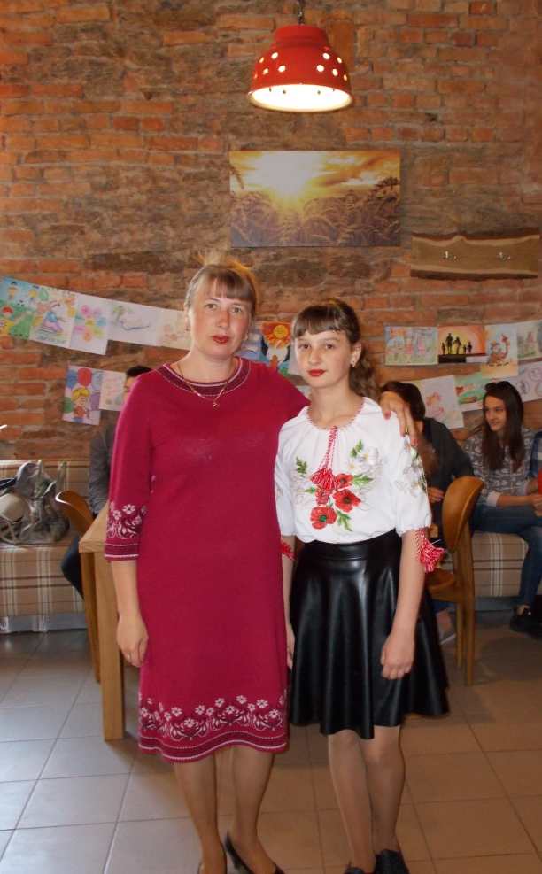
Обласний конкурс малюнка
«Мої права» 2016р. І м.

Slide 34
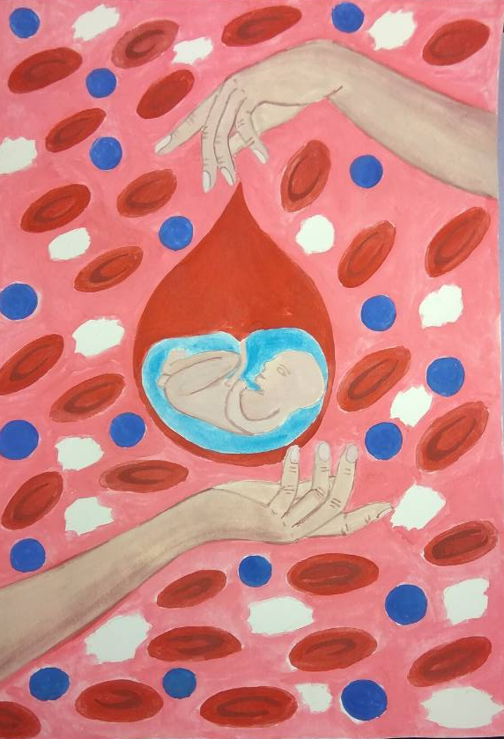
Обласний конкурс малюнка «Здай кров заради життя!» 2018р. І м.

Slide 35
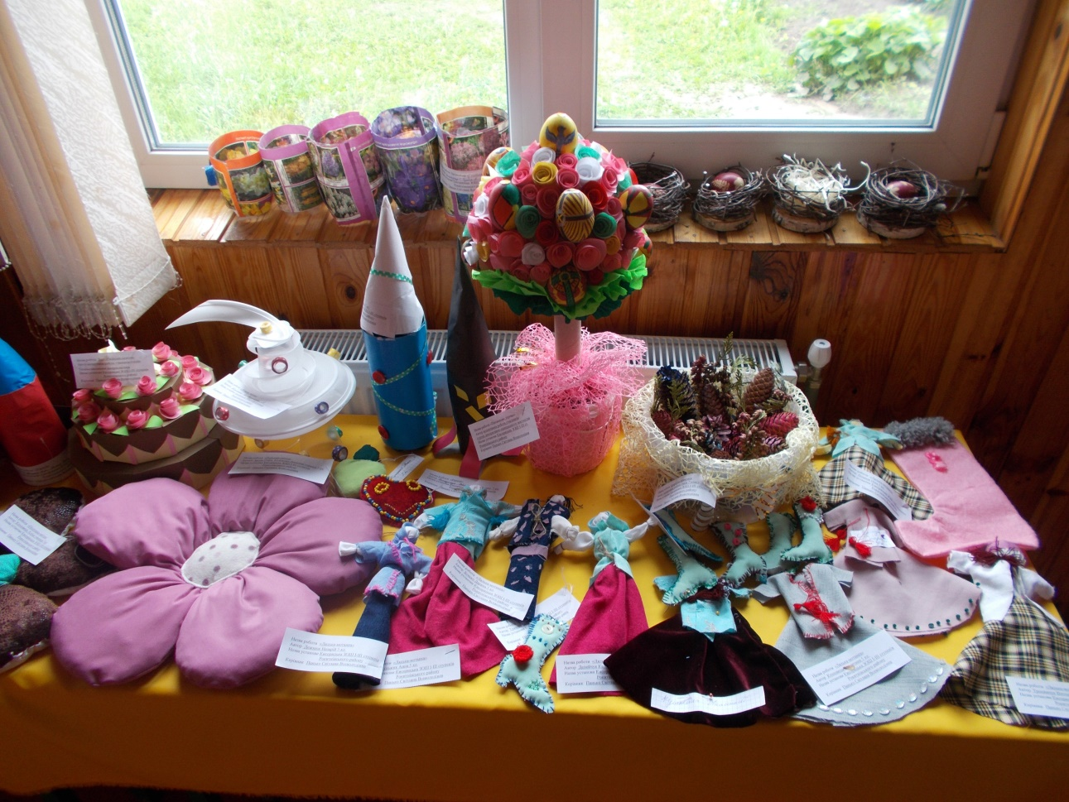
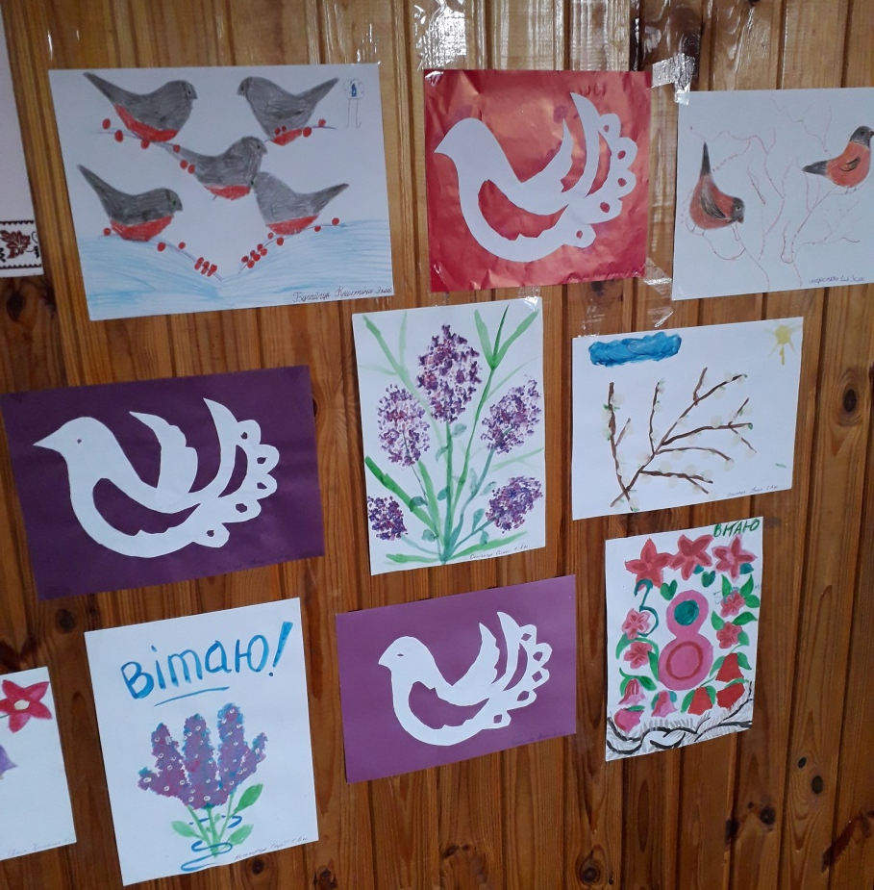
Проведення шкільних виставок

Slide 36

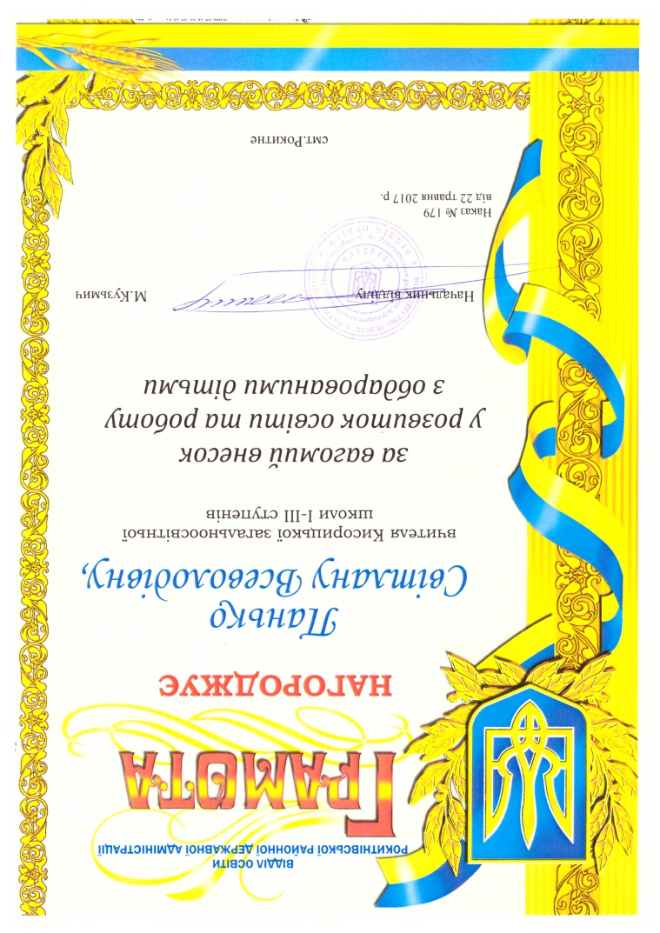
Нагороди

Slide 37



Slide 38


